Slide 1
Инновации
Городской кардиологический центр

Slide 2
В рамках международных конференций в 2016 году проведены Мастер-классы
по применению самопозиционирующейся системы стентирования Xposition S для ангиопластик артерий с высоким риском и при бифуркационных стентированиях с участием главного внештатного рентгенэндоваскулярного хирурга г. Минск, Беларусь, кмн, зав. отд. рентгенэндоваскулярной хирургии УЗ «Первая городская клиническая больница» Черноглаз П.Ф.
по тотальным окклюзиям с привлечением врача Сатору Сумисуджи (Satoru Sumitsuj, MD, FACC, Specially Appointed Associate Professor, Advanced Cardiovascular Therapeutics (Cardiology), Osaka University), Осака, Япония.

Slide 3
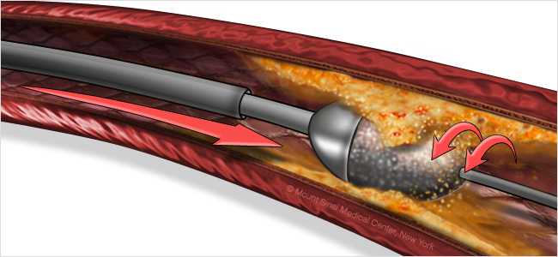
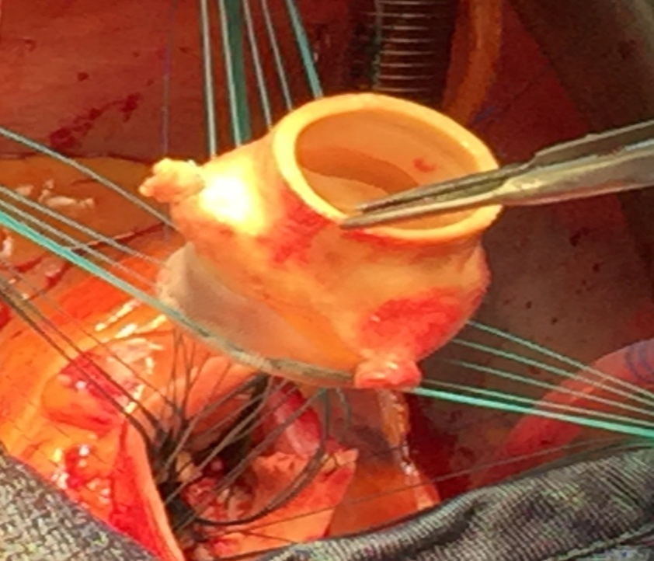
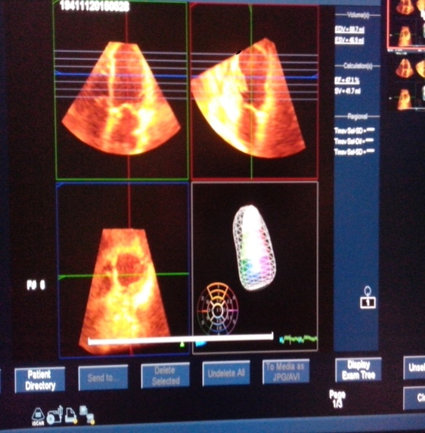
Инновации 2015г.
замена аортального клапана бескаркасным биологическим протезом
корня аорты «Freestyle», 1 операция;
имплантации скаффолдов при хронической окклюзии и бифуркационных поражениях коронарных сосудов (более 600 операций);
интервенционное лечение хронических тотальных окклюзионных поражений коронарных артерий (около 10 случаев);
проведение объемной эхокардиографии в 3D формате (более 200 исследований).

Slide 4
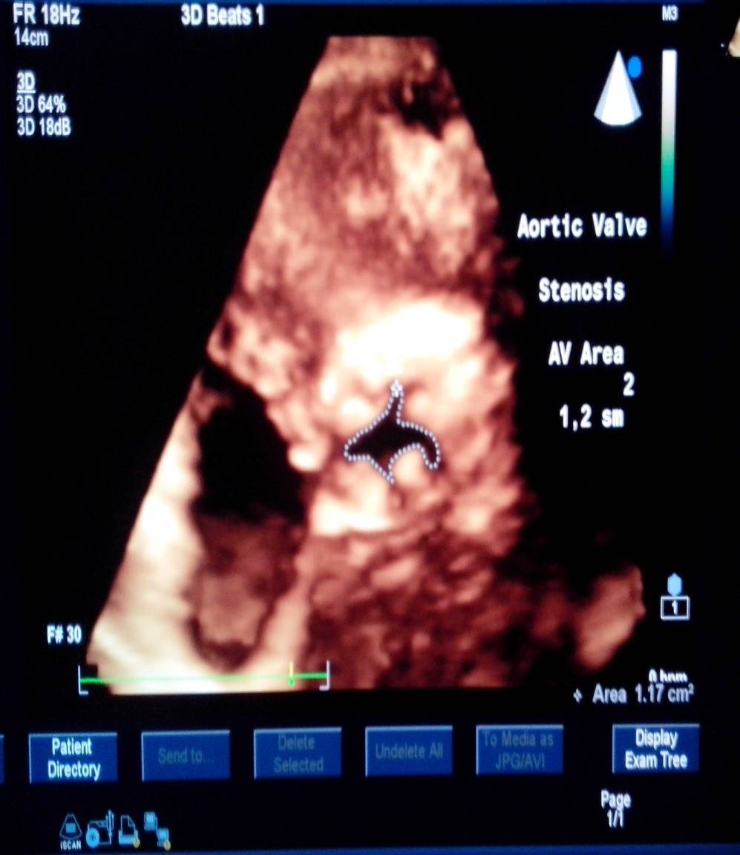
Проведение эхокардиографии объемной в 3D формате
Высокотехнологичное ультразвуковое исследование, основой которого является построение объемной модели сердца и его структур.
Позволяет получить трехмерное изображение структур сердца и детально оценивать имеющиеся нарушения.

Slide 5
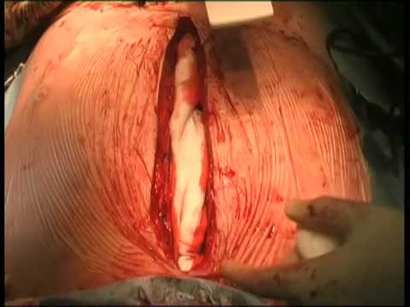
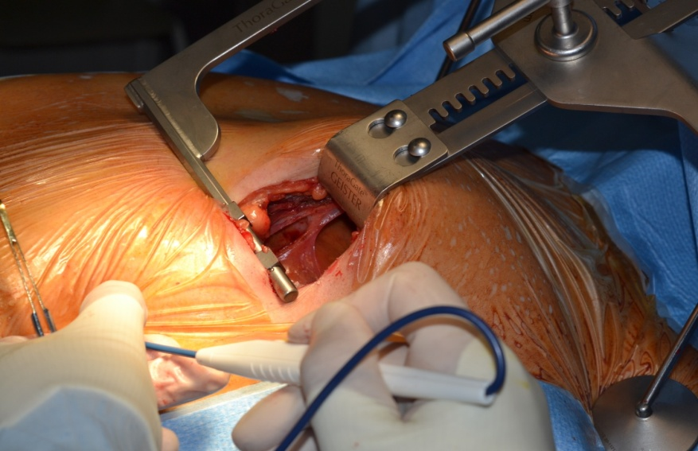
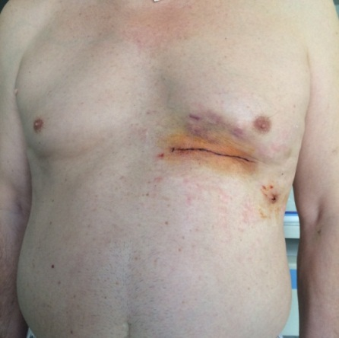
Инновации 2016г.
Миниинвазивные операции аортокоронарного шунтирования через торакотомный доступ с целью добиться ранней реабилитации за счет малой травматичности . Проведены 2 операции.
Интракоронарное введение левосимендана во время операций на открытом сердце пациентам с низкой фракцией сердечного выброса, 3 случая.
Стандартное АКШ
Миниинвазивное АКШ

Slide 6
НАШИ ВНЕДРЕНИЯ в кардиологии
1. Алгоритмы диагностики и купирования гипертонических кризов.
2. Алгоритм купирования гипертонических кризов при ОКС, нарушениях ритма, удлинении QT.
3. Алгоритм контроля ЧСС у больных с ХСН.
4. Алгоритм медикаментозного лечения резистентной артериальной гипертензии.

